Slide 1
Diseño DE cuadro de mando integral para empresa edutecno en su Línea de ofimática
Gonzalo Joaquín Salmerón Yáñez

Slide 2
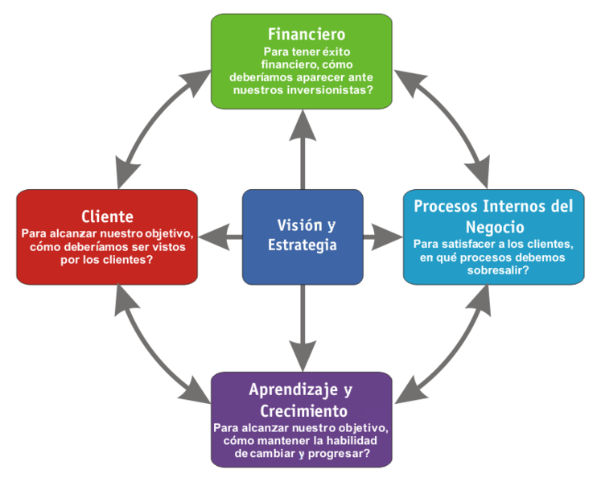
Cuadro de Mando Integral (Balanced Scorecard)

Slide 3
Introducción
Antecedentes Generales, Problemática y Fundamentación

Slide 4
Destacados
SENCE
Supervisa, contrata, fiscaliza, evalúa, paga, acredita.
Educación formal / Educación No formal
Capacitación:
Desigualdad
Productividad
Rentabilidad
Clima Laboral
Franquicia Tributaria -> 1% impuesto anual a la renta.
Capacitación en Programas Sociales (ChileValora, +Capaz)
Franquicia Tributaria
Supervisa y/o Acredita
OTIC
Inversión de recursos excedentes de FT.
OTEC
Diseño, presentación y ejecución de cursos
EMPRESAS
Definen Requerimientos
TRABAJADOR

Slide 5

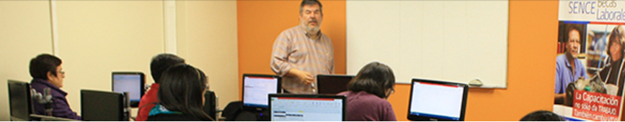
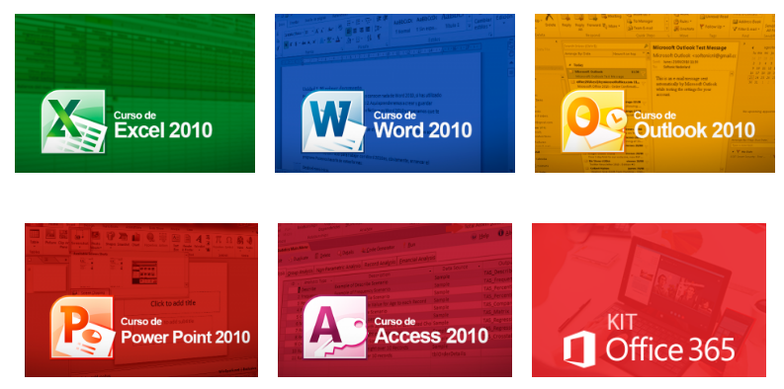

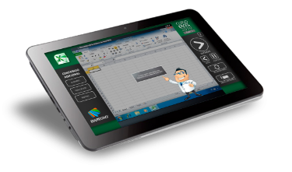
Empresa chilena relativa a la capacitación tecnológica.
Más de 20 años de experiencia.
Innovación en tecnología.
Principal producto/servicio: Ofimática.

Slide 6
Propuesta tesis
Objetivos, Alcance y Análisis

Slide 7
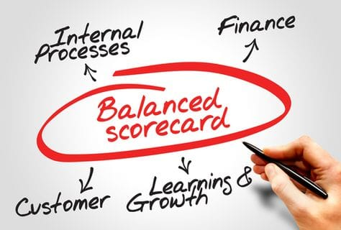

Objetivo General

Slide 8
Objetivos Específicos
Realizar un diagnóstico de la situación actual de la empresa.
Determinar los factores claves del éxito de la empresa y sus competencias centrales.
Realizar un análisis, y si es necesario reformulación, de la estrategia de la empresa orientado a la ofimática.
Determinar los objetivos estratégicos de la empresa.
Diseñar el Cuadro de Mando Integral.

Slide 9
Objetivos Específicos
Realizar un diagnóstico de la situación actual de la empresa.
Determinar los factores claves del éxito de la empresa y sus competencias centrales.
Realizar un análisis, y si es necesario reformulación, de la estrategia de la empresa orientado a la ofimática.
Determinar los objetivos estratégicos de la empresa.
Diseñar el Cuadro de Mando Integral

Slide 10
Situación Actual de la empresa
Servicios entregados: Cursos Profesionales, cursos e-learning, aula móvil, autoinstruccionales, certificaciones, minería y transporte, arriendo de salas.
Crecimiento sostenido de la empresa.
Se realizan análisis PEST y 5 fuerzas PORTER del macro entorno y la industria, determinando las oportunidades y amenazas. Posteriormente se realiza análisis FODA.

Slide 11
En resumen
PEST
Político-Económico-Institucional estable.
Fluctuación Social.
Tratados y acuerdos.
Capacitación -> Importancia
Sistema: PRO y CONTRAS
+ Economía estable.
+ Franquicia Tributaria funcionando al debe.
+ Financiamiento compartido.
+ Marco Legal favorable.
PORTER
Proliferación Otec.
Importancia de OTIC.
Mal uso recursos, baja fiscalización.
Reglas cambiantes, gran incertidumbre.
Mercado Competitivo: +2000 Otec.
Diferenciación, segmentación y ventas. Economías de escala.
Alto nivel de endeudamiento.
Bajo % capacitación.
Demandantes variados.
Facilidad de cambio.

Slide 12
Objetivos Específicos
Realizar un diagnóstico de la situación actual de la empresa.
Determinar los factores claves del éxito de la empresa y sus competencias centrales.
Realizar un análisis, y si es necesario reformulación, de la estrategia de la empresa orientado a la ofimática.
Determinar los objetivos estratégicos de la empresa.
Diseñar el Cuadro de Mando Integral

Slide 13


Factores claves del éxito
Competencias Centrales
Infraestructura.
Innovación.
Calidad.
Ventas.
Ubicación de la Infraestructura.
Capacidad de respuesta / Innovación.
Alianzas estratégicas.
Economía de escala.

Slide 14
Objetivos Específicos
Realizar un diagnóstico de la situación actual de la empresa.
Determinar los factores claves del éxito de la empresa y sus competencias centrales.
Realizar un análisis, y si es necesario reformulación, de la estrategia de la empresa orientado a la ofimática.
Determinar los objetivos estratégicos de la empresa.
Diseñar el Cuadro de Mando Integral

Slide 15

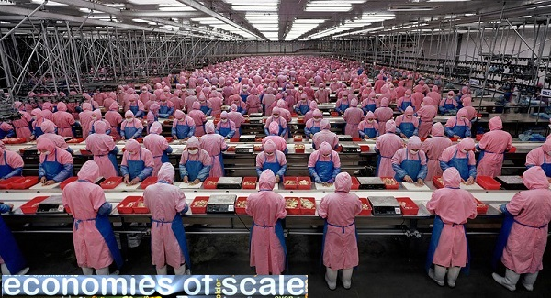
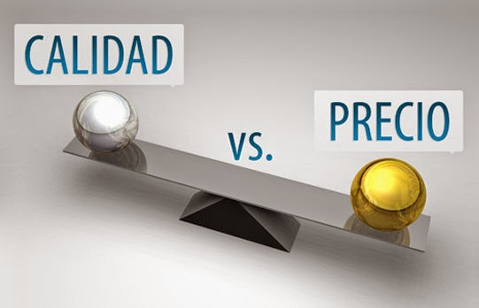

Estrategia de la empresa

Slide 16

Definiciones Estratégicas

Slide 17
Visión
“Ser la empresa líder en soluciones de capacitación tecnológica en América.”

Slide 18
Misión
“Ser la Empresa de capacitación tecnológica de Chile, proporcionando conocimientos, habilidades y herramientas tecnológicas diferenciadas para las necesidades de nuestros clientes, de forma que les permita aumentar su productividad y ser más competitivos en su industria, ofreciendo productos y servicios con la mejor relación Precio y Calidad mediante modalidades presenciales, autoinstruccionales y plataformas e-learning relacionadas a la Ofimática”

Slide 19

Objetivos Estratégicos

Slide 20
Misión
“Ser la Empresa de capacitación tecnológica de Chile, proporcionando conocimientos, habilidades y herramientas tecnológicas diferenciadas para las necesidades de nuestros clientes, de forma que les permita aumentar su productividad y ser más competitivos en su industria, ofreciendo productos y servicios con la mejor relación Precio y Calidad mediante modalidades presenciales, autoinstruccionales y plataformas e-learning relacionadas a la Ofimática”

Slide 21
Objetivos Estratégicos
1.- Ser la principal Empresa de capacitación tecnológica de Chile en relación a productos y servicios relativos a la ofimática en base a la suite de Microsoft Office.

Slide 22
Objetivos Estratégicos
2.- Proporcionar conocimientos, habilidades y herramientas tecnológicas diferenciadas para las necesidades de nuestros clientes.

Slide 23
Objetivos Estratégicos
3.- Poseer la mejor relación entre Precio y Calidad en los servicios de capacitación tecnológica en Chile.

Slide 24

Objetivos Estratégicos Perspectivas
Análisis perspectivas:
- Financiera
- Clientes
- Procesos Internos
- Aprendizaje y Crecimiento

Slide 25
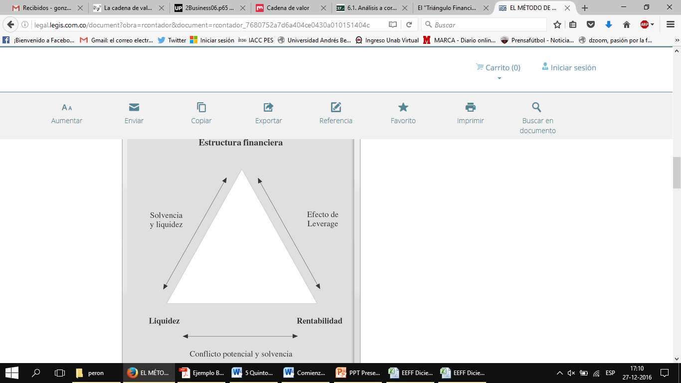
Análisis Financiero
Comparación EERR y Balance General 2014, 2015 y 2016.
Triángulo Financiero.
Cálculo de ratios e indicadores:
  Liquidez Inmediata
  Solvencia e Independencia financiera
  Leverage
  ROIC
  ROI
  EVA

Slide 26
Objetivos Perspectiva Financiera
Aumentar la diversificación de las fuentes de ingreso.
Maximizar el retorno de las inversiones.
Aumentar valor de la empresa
Solidez Financiera a largo plazo.

Slide 27
Perspectiva Clientes
Análisis encuestas satisfacción de Edutecno.
Entrevistas a Jefes de Formación y Capacitación de empresas demandantes.
Data del CRM.
Buscan:
  Calidad
  Seguimiento y Acompañamiento
  Maximizar uso FT, minimizar costo empresa.
  Duración
  Cierre y facturación

Slide 28
Objetivos Perspectiva Clientes
Aumentar satisfacción del cliente.
Lograr fidelización del cliente.
Aumento de clientes en mercados actuales.
Explorar nuevos mercados.
Proveedor de excelencia.

Slide 29
Perspectiva Procesos Internos
Análisis flujo de operaciones y flujo de venta.
Cadena de valor de Porter aplicada a Servicios.
Distinción de tipos de procesos y procesos claves.

Slide 30
Objetivos Perspectiva Procesos Internos
Mayor conocimiento del cliente.
Desarrollo de alianzas estratégicas.
Mejoramiento de la calidad.
Excelencia operacional.
Diseño y desarrollo de nuevos productos y servicios.

Slide 31
Perspectiva Aprendizaje y Crecimiento
Entrevistas con la gerencia de la empresa.
Entrevista con la Gerente de Recursos Humanos.
Visitas a terreno.
Se establece:
  Capital humano y cultura organizacional.
  Tecnología y sistemas de información.
  Alianzas.

Slide 32
Objetivos Perspectiva de Aprendizaje y Crecimiento
Rotación del personal.
Equipos multidisciplinarios.
Innovación y mejora continua.
Aumento del personal capacitado.
Formalización de procedimientos.

Slide 33
Filtro Horvath & Partners

Slide 34

Relaciones Causa – Efecto

Slide 35
Primer Mapa estratégico

Slide 36
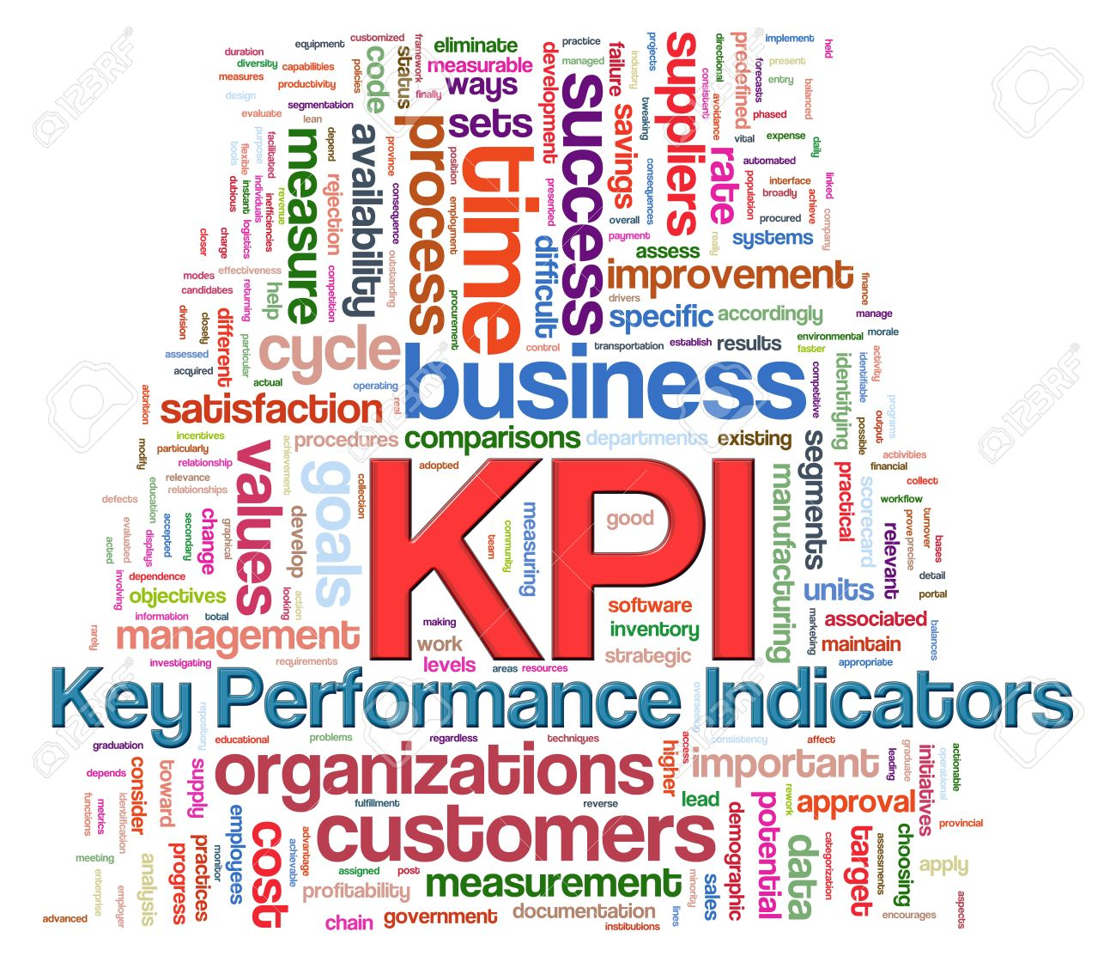
Indicadores

Slide 37
Perspectiva Financiera
Perspectiva Clientes

Slide 38
Perspectiva Procesos Internos
Perspectiva Aprendizaje y Crecimiento

Slide 39

Metas

Slide 40
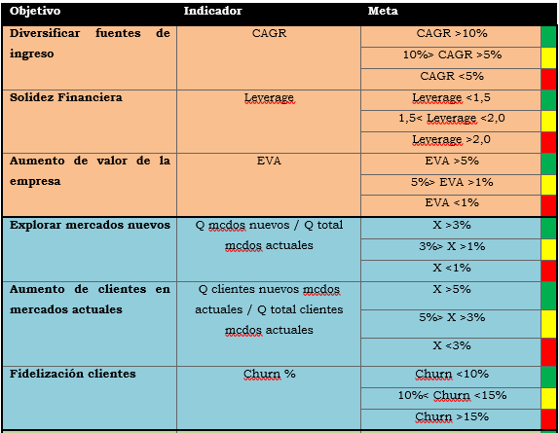
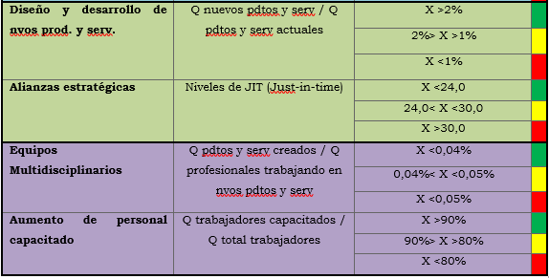
Objetivos estratégicos, Indicadores y Metas

Slide 41
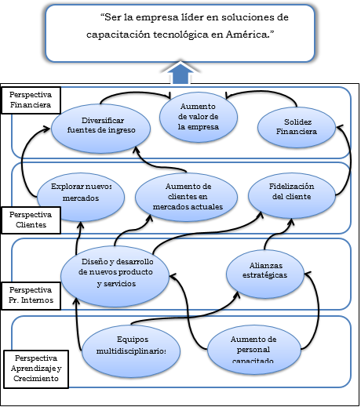
Mapa Estratégico Final

Slide 42
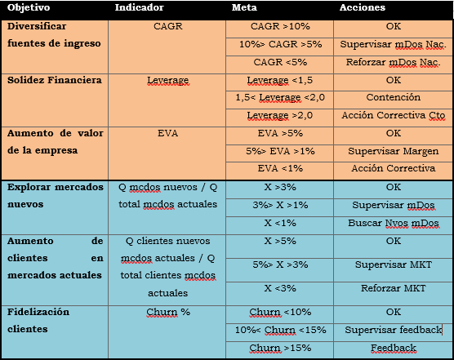
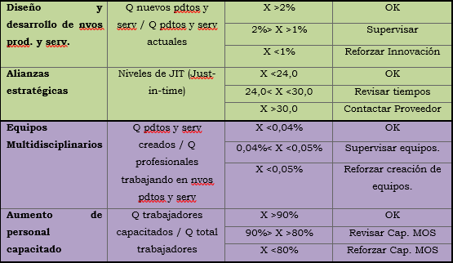
Cuadro de Mando Integral

Slide 43
Conclusiones
Sistema de medición y control acorde a los nuevos paradigmas presentes, íntegro, gráfico y funcional para toda la empresa.
Reformulación de la estrategia de la empresa orientada a la Ofimática.
Objetivos estratégicos a partir de las definiciones estratégicas Misión y Visión.
Perspectivas del CMI alineadas a los objetivos estratégicos.
Indicadores, metas y acciones estratégicas en función de la realidad de la empresa actualmente.
La futura implementación generará ventajas competitivas a través de la generación de valor.

Slide 44
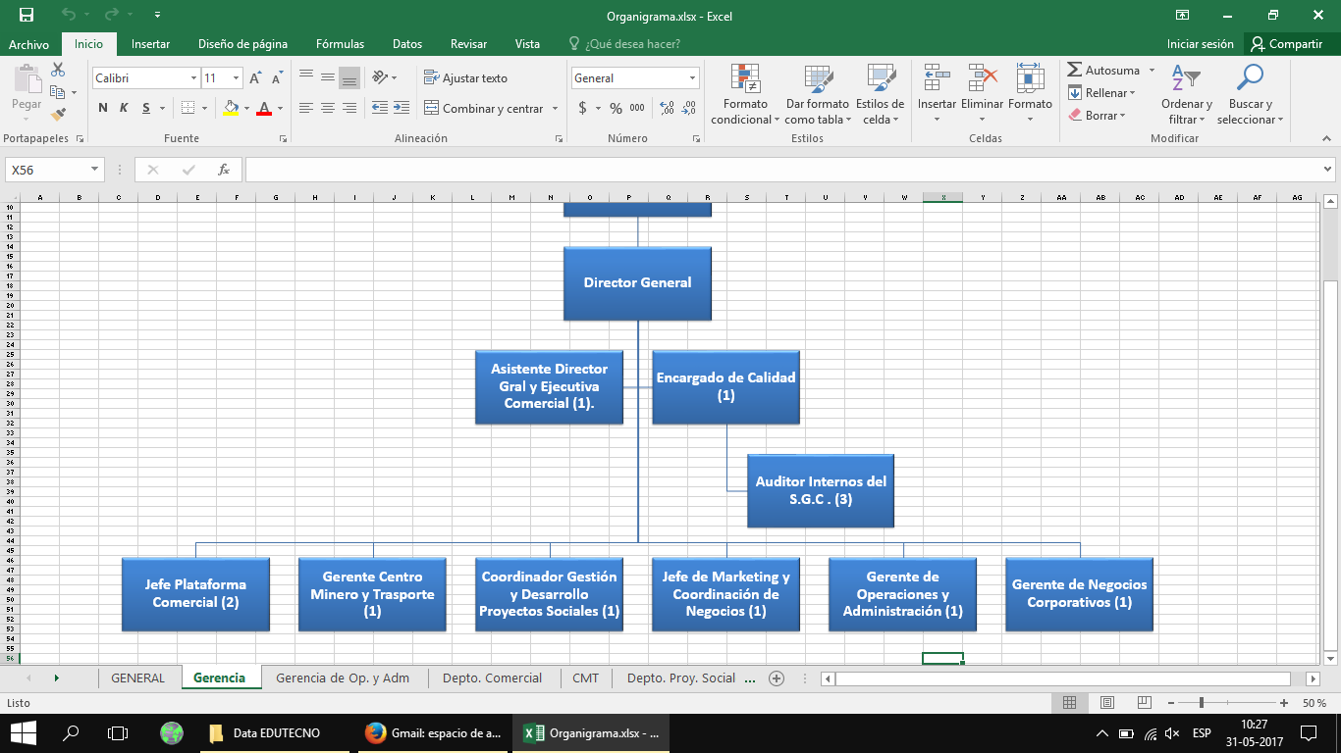
Estructura actual de la empresa

Slide 45
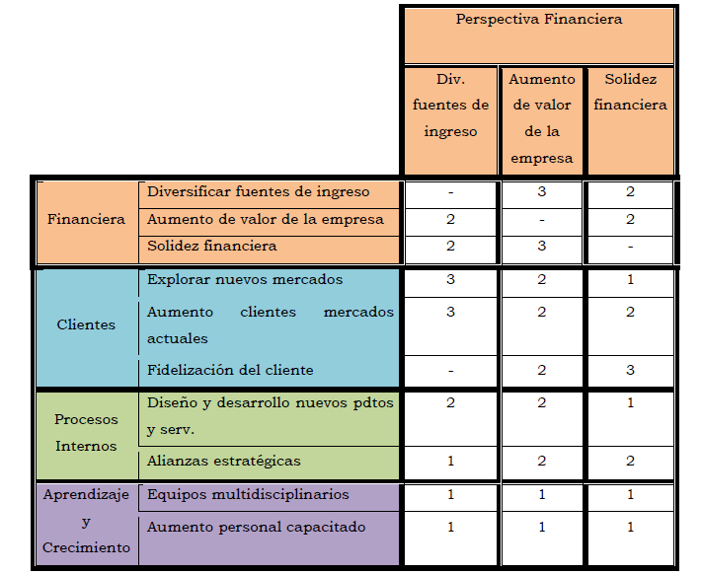
Matrices Causa - Efecto

Slide 46
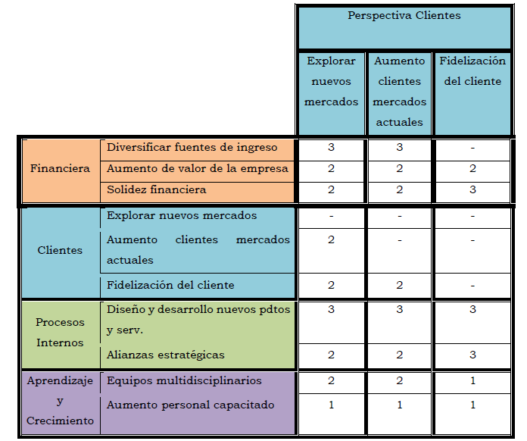
Perspectiva Cliente

Slide 47
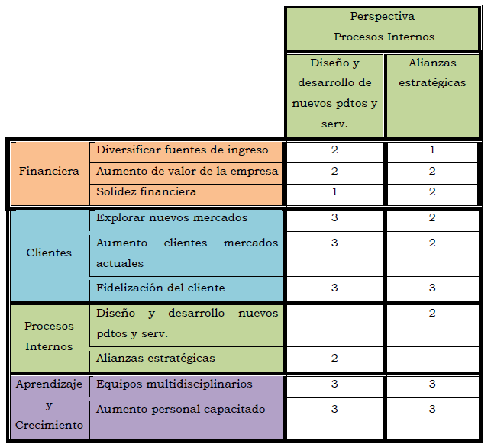
Perspectiva Procesos Internos

Slide 48
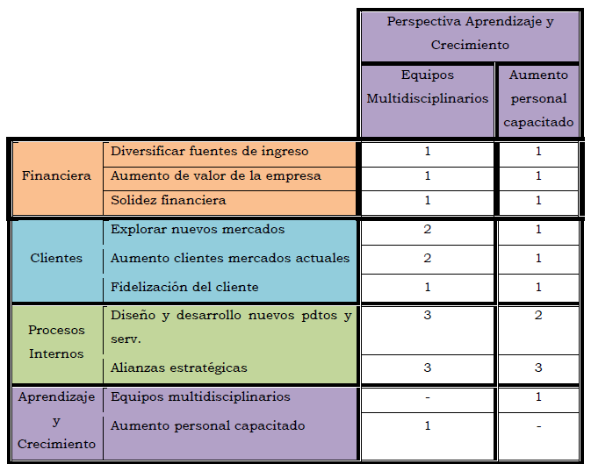
Perspectiva Ap. y Crec.

Slide 49
Datos Mercado Capacitación
1% de los OTEC más grandes abarca el 30% del mercado.
Tasa de salida: 30% anual.
Tiempo promedio de supervivencia: 7 años.
90% de participantes fueron capacitados.
Sofofa y Cchc concentra el 60% del mercado, las 6 mayores concentran el 90% apróx.
70% de empresas grandes capacita, 30% de empresas pequeñas lo hacen.
10% a 15% por gastos de administración.

Slide 50
Datos Mercado Capacitación
15 mil empresas usan FT, un 3,2% de las potenciales usuarias.
Cerca de 300 millones de dólares mueve el mercado.
Principales OTEC: e-Class, OTEC PUC, Edutecno, Digital Learning.
Minero, Financiero, Servicios Sociales y Salud con mayor presencia en capacitación.
Agrícola, Pesquero y Administración Pública con menor participación en capacitación.
Comercio, Minería, Sector Financiero con mayor trabajadores capacitados.

Slide 51
Bibliografía
Alonso, G. (2008). Reinterpretando la Cadena de Valor. Palermo Bussines Review, N°2.
Ansoff, H Igor. (1965). Corporate Strategy: An Analytic Approach to Business Policy for Growth and Expansion. New York: McGraw-Hill.
Chandler, A. (1962). Strategy and structure: chapters in the history of the industrial enterprise. 1st ed. Cambridge: M.I.T. Press.
Ferrel, O. C., Hirt, G. A. & Ferrel, L. (2010). Introducción a los negocios en un mundo cambiante. New York: McGraw-Hill.
Fleitman, J. (2000). Negocios exitosos: cómo empezar, administrar y operar eficientemente un negocio. México: McGraw-Hill Interamericana.
Francés, A. (2001). Estrategia y planes para la empresa: con el cuadro de mando integral. México: Pearson Educación.
Hamel, G. & Prahalad, C.K. (1994). Competition for the Future. Boston, Massachusetts: Harvard Business School Press.
Hermosilla, J. (2001). Análisis de Estados Financieros: una nueva metodología. Chile: Cono Sur.
Kaplan, R. S. & Norton, D. P. (2009). Cuadro de Mando Integral (The Balanced Scorecard). 3st ed. Barcelona: Gestión 2000.
Martínez-Pedrós, D. & Milla-Gutiérrez, A. (2005). La elaboración del plan estratégico y su implantación a través del cuadro de mando Integral. España: Díaz de Santos.
Mintzberg, H. (1994). The Rise and Fall of Strategic Planning: Reconceiving Roles for Planning. New York: Free Press.
Nieven, P. (2003). El Cuadro de Mando Integral paso a paso. Barcelona: Gestión 2000.
Porter, M.E. (1980). Competitive Strategy: Techniques for Analysing Industries and Competitors. New York: Free Press.
Porter, M.E. (1985). Competitive Advantage: Creating and Sustaining Superior Performance. New York: Free Press.
Sampieri, R. H., Fernández-Collado, C. & Baptista, P. (2008). Metodología de la Investigación. México: McGraw-Hill Ineramericana.
Treacy, M. & Wiersema, F. (1997). The Discipline of Market Leaders: Choose Your Customers, Narrow Your Focus, Dominate Your Market. New York: Basic Books.
Wheelen, T. & Hunger, J.D. (2007). Administración estratégica y política de negocios. México: Pearson Educación.

